Slide 1
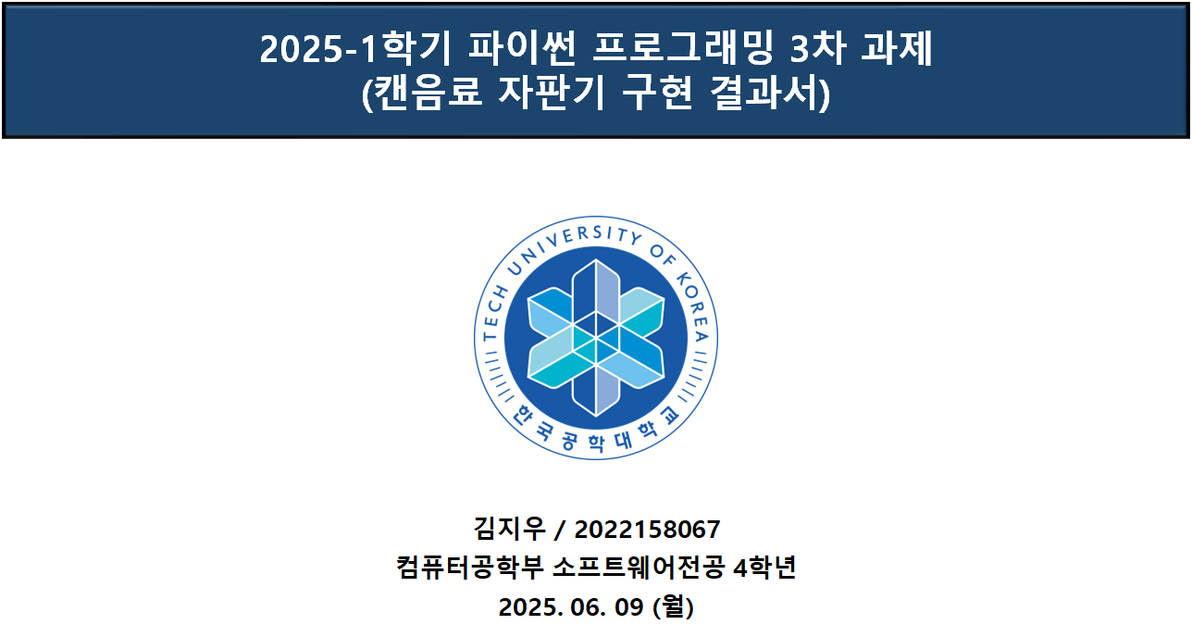
>>
목차
01
02
프로젝트 개요
개발 내용
03
04
개발 방법 및 환경
프로젝트 수행 소감

Slide 2
>>
목차
01
02
프로젝트 개요
개발 내용
03
04
개발 방법 및 환경
프로젝트 수행 소감
한국공학대학교 컴퓨터공학부
Page 02

Slide 3
>>
프로젝트 개요
Part 1
( 과제 개요 )
구현 방식 - 파이썬 기반의 ‘tkinter’ 라이브러리를 활용한 GUI 방식
벤치마킹 포인트 1. 실제 자판기의 동작 흐름 : 음료 선택 - 금액 투입 - 음료 배출 - 잔돈 반환 2. 관리자는 수시로 재고 및 현금 시재를 확인하며 캔음료 재고를 채우고 기계의 결함이 없는지 점검
( 시스템 역할자 정의 )
관리자 - 자판기 상태 모니터링 - 음료/현금 재고 실시간 확인 및 보충 - 입출금 이력을 파일로 저장 후 확인
사용자 - GUI 버튼을 통해 음료를 선택 - 화폐 버튼으로 금액을 입력 - 잔액 계산 후 음료 수령 및 잔돈 반환
( 시스템 기본 요건 정리 )
음료 종류 : 최대 10종
음료 재고 : 각 음료는 기본 10개 보관
화폐 종류 : 1000, 500, 100, 50 (원)
화폐 재고 : 각 단위 별 기본 10개 보관
이력 관리 : 입출금 기록은 파일로 저장
인터페이스 : tkinter 기반 GUI 설계
예외 처리 : 재고/잔액/금액 부족 등
한국공학대학교 컴퓨터공학부
Page 03

Slide 4
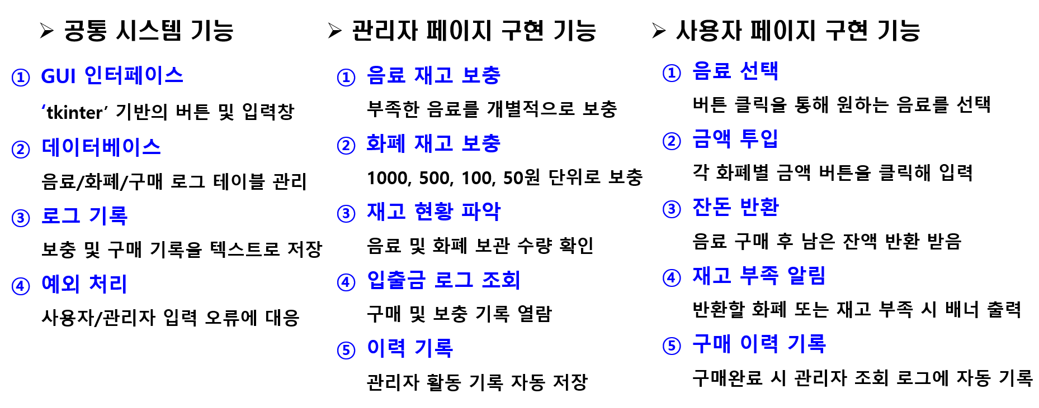
>>
개발 내용 (구현 기능)
Part 2
한국공학대학교 컴퓨터공학부
Page 04

Slide 5
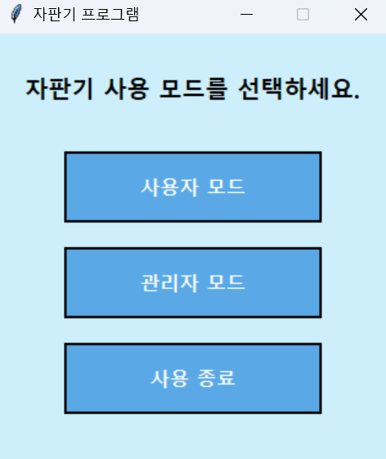
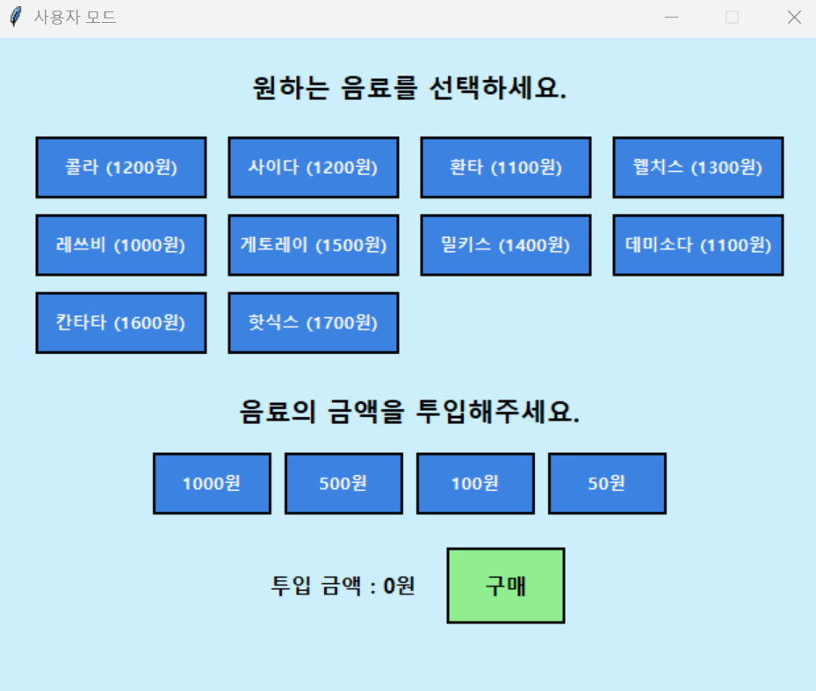
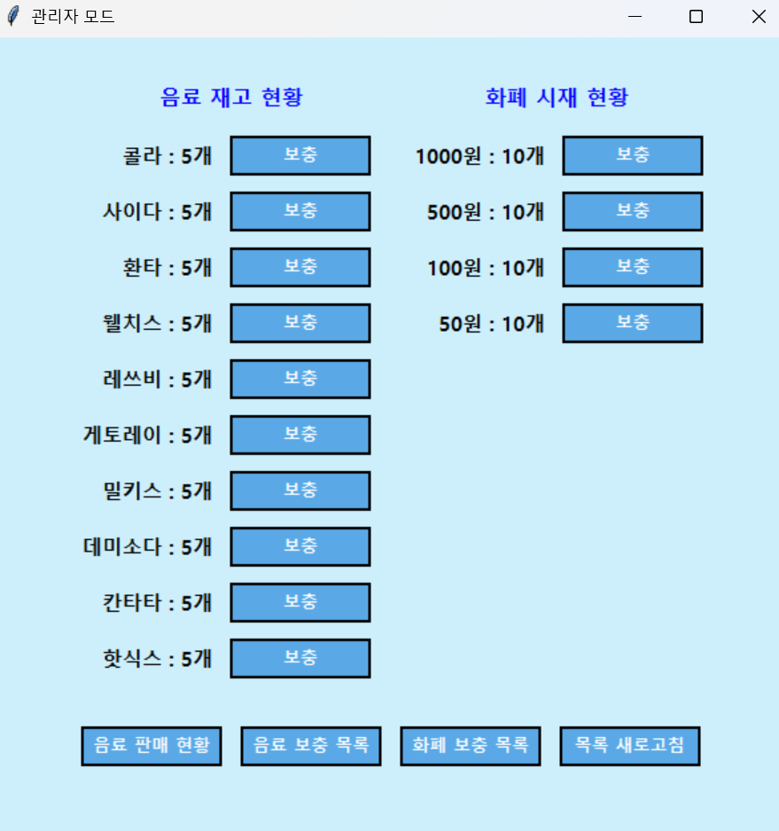
>>
개발 내용 (UI/UX)
Part 2
초기 실행 화면
사용자 음료 선택 및 구매 화면
관리자 전용 화면
한국공학대학교 컴퓨터공학부
Page 05

Slide 6
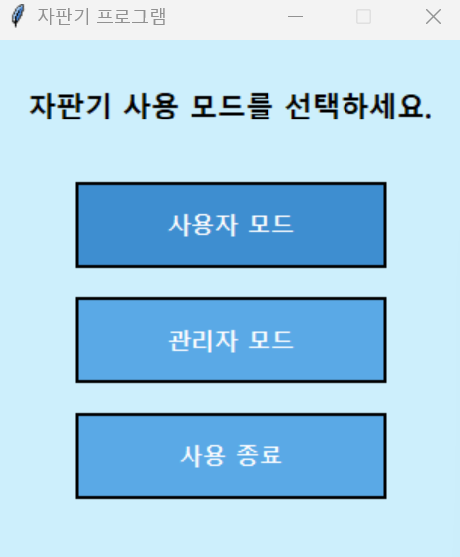
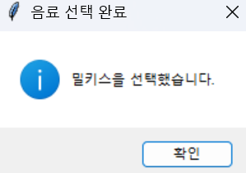
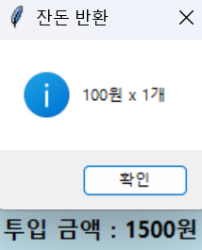
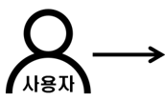
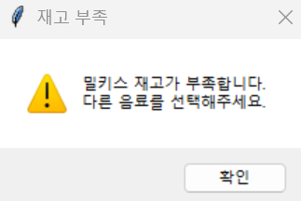
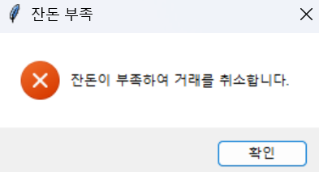
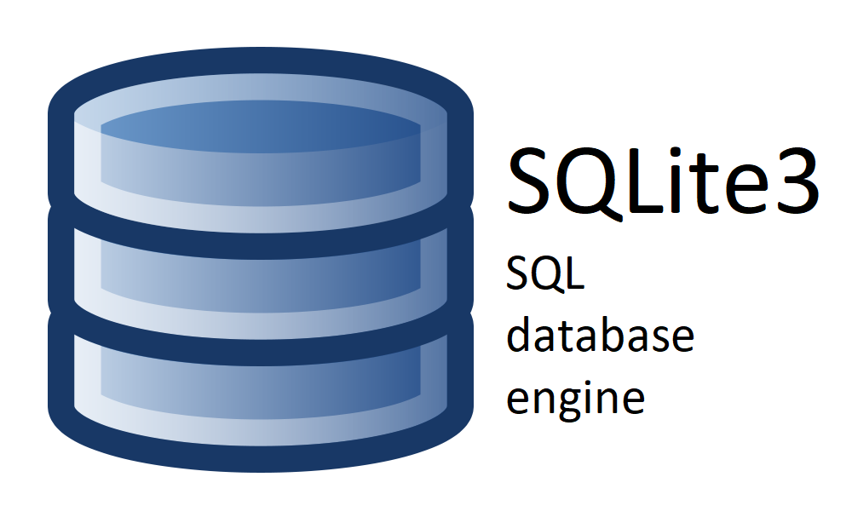
>>
개발 내용 (사용자 시나리오)
Part 2
음료의 금액보다 더 많은 금액을 투입한 경우
잔돈 반환 후 음료 선택창 종료
사용자 모드 선택
원하는 음료 선택
사용종료 버튼 클릭 시
기본 실행창 종료
선택한 음료의 재고가 부족할 경우
자판기에 반환할 화폐가 부족할 경우
구매 이력을 DB에 저장 후 구매 log 파일에 기록
해당 음료는 구매가 불가하며 재고 부족 알림 배너를 출력
잔돈 부족 배너 출력 후 거래 취소
한국공학대학교 컴퓨터공학부
Page 06

Slide 7
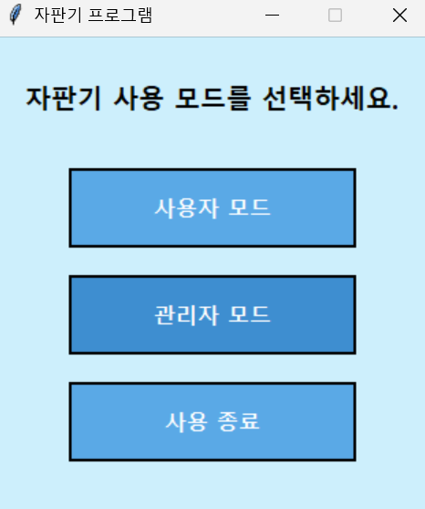
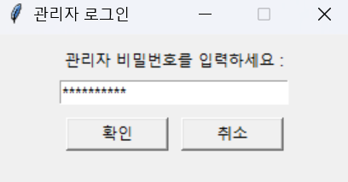

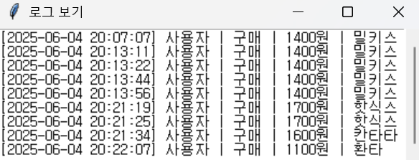
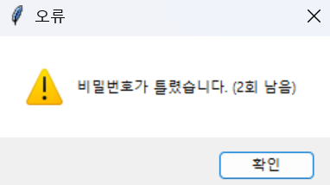
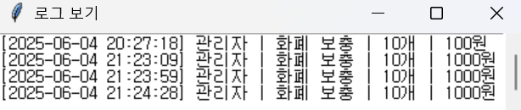

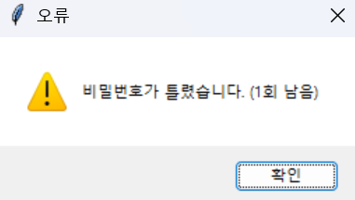
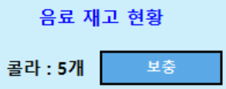
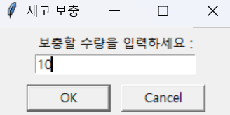
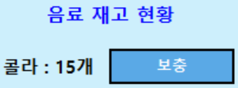
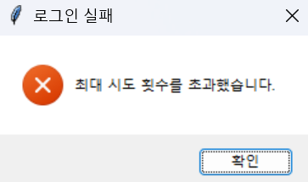
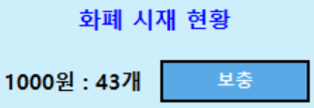
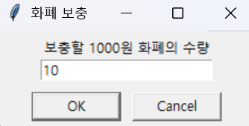
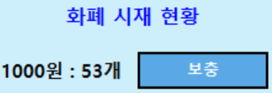
>>
개발 내용 (관리자 시나리오)
Part 2
• 관리자 P/W : 2022158067
음료 판매 현황 조회
관리자 모드
로그인
관리자 로그인 성공
관리자
화폐 재고 보충 목록
관리자 비밀번호를 1회 잘못 입력한 경우
클릭 시 실시간 재고 현황 반영
음료 재고 보충 목록
관리자 비밀번호를 2회 잘못 입력한 경우
음료 선택 후 입력한 수량만큼 재고 보충
관리자 비밀번호를 3회 잘못 입력한 경우 로그인 창 강제 종료
화폐 선택 후 입력한 수량만큼 재고 보충
음료 및 화폐 보충 이력을
DB에 저장 후 log 파일에 기록
한국공학대학교 컴퓨터공학부
Page 07

Slide 8
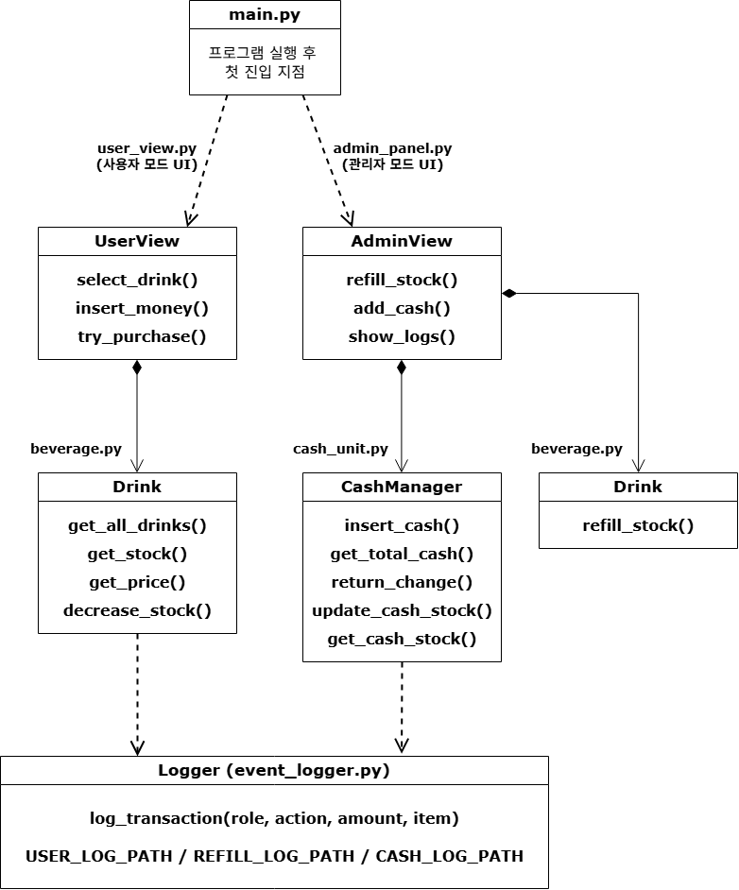
>>
개발 방법 및 환경 (클래스 구조와 객체지향 설계)
Part 3
아래의 구조는 캡슐화, 책임 분리, 모듈 간 협업 중심의 객체지향 설계 원칙을 적용
Class Diagram
각 클래스별 책임 요약 리스트
① UserView
- 사용자 인터페이스(UI) 구성
- 음료 선택, 금액 투입, 구매 처리 담당
② AdminView
- 관리자 로그인 및 기능 제공
- 재고 및 화폐 보충, 로그 조회 처리
③ Drink
- SQLite 기반 음료 재고 조회/감소/보충
- inventory 테이블 연동 모델 클래스
④ CashManager
- 화폐 단위별 시재 조회, 금액 계산, 잔돈 반환
- Cash 테이블 연동 모델 클래스
⑤ log_transaction
- 사용자 구매 및 관리자 보충 이력 로그 기록
- 3가지 로그 모두 텍스트 파일 기반
한국공학대학교 컴퓨터공학부
Page 08

Slide 9
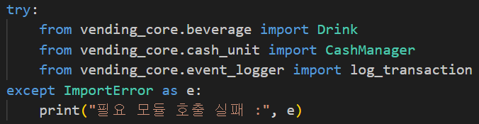
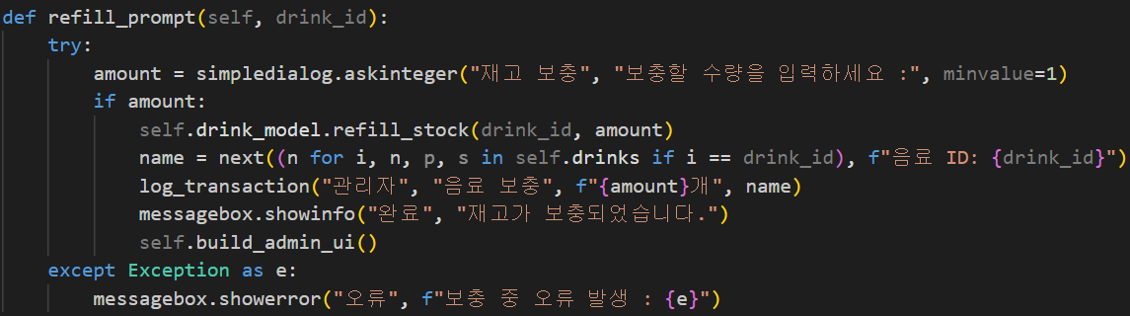
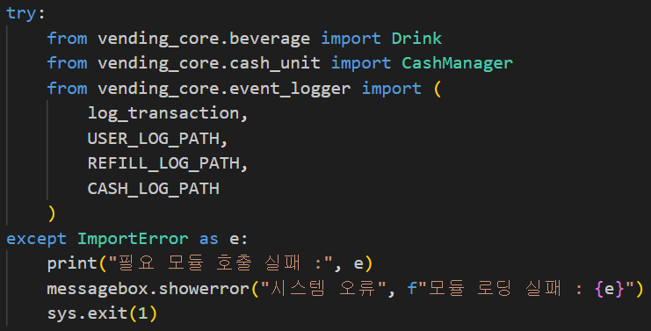
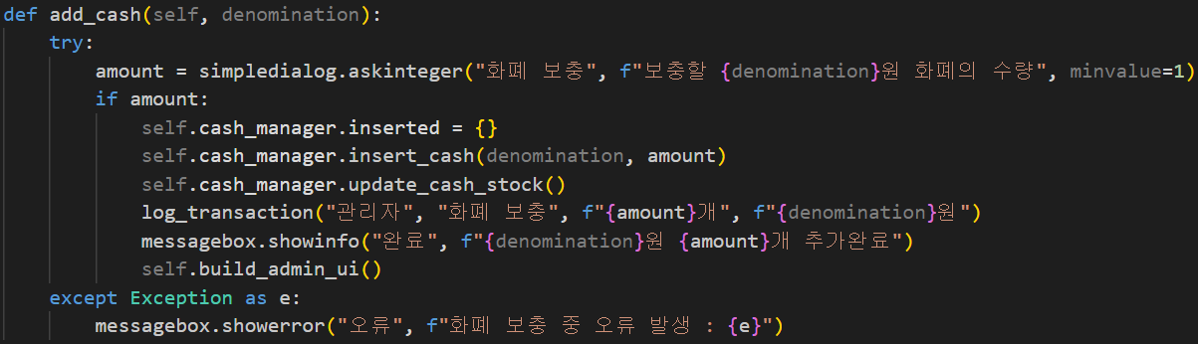
>>
개발 방법 및 환경 (예외 처리)
Part 3
1-1. 모듈 호출 실패 ( user_view.py )
2. 관리자 음료 보충 시 입력 오류 ( AdminView.refill_prompt() )
1-2. 모듈 호출 실패 ( admin_panel.py )
숫자가 아닌 값이 입력되거나 창 강제 종료 시 오류 안내
３. 관리자 화폐 보충 시 입력 오류 ( AdminView.add_cash() )
외부 모듈 호출에 실패할 경우 에러 방지를 위해 오류 메세지를 출력 후 종료 처리
숫자가 아닌 값이 입력되거나 창 강제 종료 시 오류 안내
한국공학대학교 컴퓨터공학부
Page 09

Slide 10
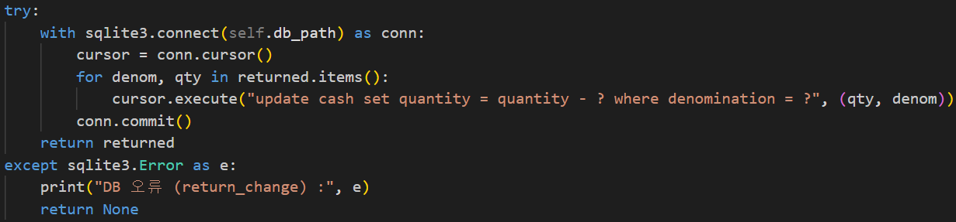
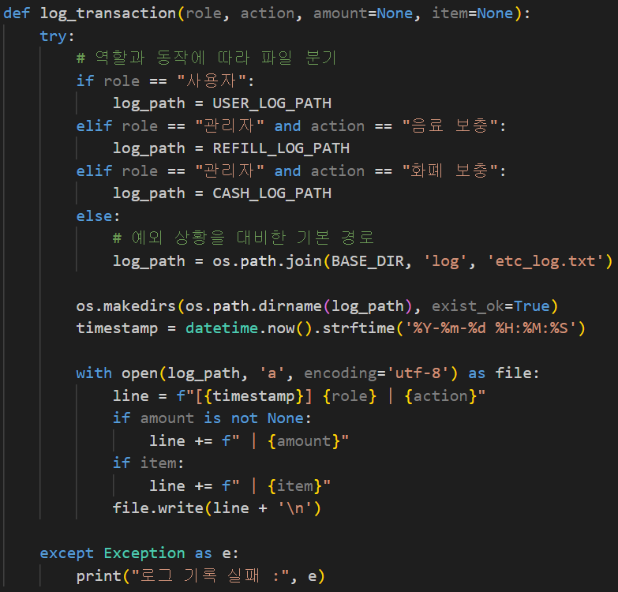
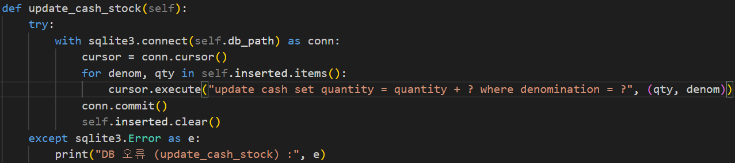
>>
개발 방법 및 환경 (예외 처리)
Part 3
4. 잔돈 반환 DB 갱신 오류 ( cashManager.return_change() )
6. 로그 기록 실패 처리 ( log_transaction() )
잔돈 계산 후 DB 갱신 중 오류 발생 시 거래 취소 None 반환
5. 현금 보충 DB 갱신 오류 ( cashManager.update_cash_stock() )
현금 투입 내용을 실제 DB에 반영하는 중 오류 발생 대비 처리
로그 파일이 없거나 디스크 오류 발생 시 로그 기록 실패를 무시하고 프로그램 유지
한국공학대학교 컴퓨터공학부
Page 10

Slide 11
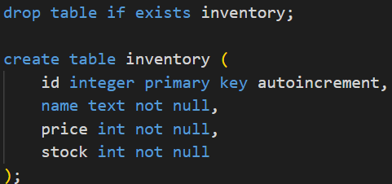
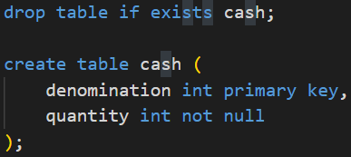
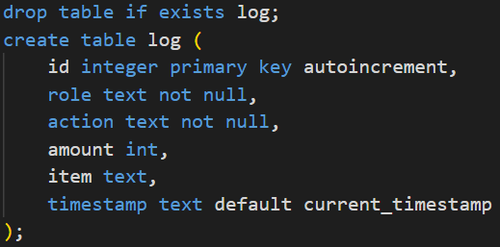
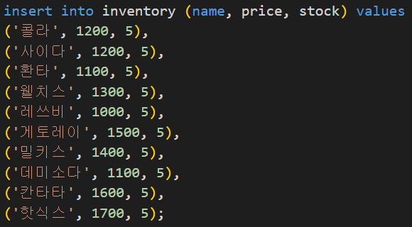
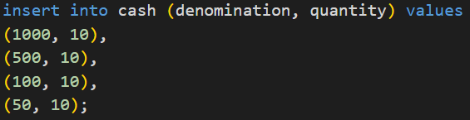

>>
개발 방법 및 환경 (DB SQLite3)
Part 3
자판기 프로젝트에 사용된 SQLite3 쿼리문
음료 재고 테이블
화폐 재고 테이블
입출금 로그 테이블
10가지 음료의 초기 데이터
초기 화폐 데이터
프로젝트에 사용된 DB 파일명
vending.sqlite3 : 프로그램 실행 중 사용되는 SQLite DB 파일
init_schema.sql : DB 테이블 구조 및 초기 데이터 삽입 스크립트
한국공학대학교 컴퓨터공학부
Page 11

Slide 12
>>
프로젝트 수행 소감
Part 4
타 언어 대비 우수한 파이썬의 장점
tkinter GUI & sqlite 사용 프로젝트 수행
파이썬은 타 언어 특히 C언어 대비 정말 편리하고 프로그래밍 언어를 처음 접하는 학습자에게 좋은 활용 분야가 다양한 언어라는 생각이 들었습니다.
위와 같은 생각을 하게된 다양한 이유가 있지만
가장 유용하다고 생각한 파이썬의 기능은 리스트를 정렬할 때 .sort() 함수 한 번이면 정렬이 완료되는 것이 시간 복잡도와 메모리 사용 효율을 고려해
복잡한 정렬 알고리즘을 직접 구현해야 하는
C언어에 비해 매우 편리하다고 생각했습니다.
작은 규모의 단기간에 완성할 수 있는 프로젝트지만
기초 프로그래밍 능력, 객체지향 및 DB에 대한 개념이
부족한 1학년 첫 학기의 새내기 학생들이 수행하기엔
난이도가 꽤 높은 개인 프로젝트라는 생각이 들었습니다.
정보처리 자격증의 실기 시험 출제 수준의 간단한 로직
외에는 파이썬 언어를 접해본 경험이 없어 부족한
지식으로 시험 기간에 꽤나 많은 시간을 투자해야 했고 생각대로 원하는 기능이 잘 수행되지 않는 어려움이 있었지만 새롭게 배운 언어를 사용해 프로젝트 수행
경험을 추가할 수 있어서 좋았습니다.
한국공학대학교 컴퓨터공학부
Page 12

Slide 13

감사합니다.
한국공학대학교 컴퓨터공학부
25-1 파이썬 프로그래밍

